Slide 1


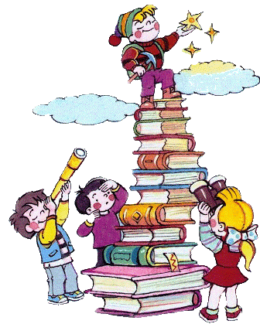
Проект
«Книжкина неделя»
Муниципальное бюджетное дошкольное образовательное учреждение
«Детский сад комбинированного вида № 38»
141300 г.Сергиев Посад, ул. 2-ой Кирпичный завод, д.22б
Тел./факс 8(496)549-18-92
Подготовила:
Корнилова Светлана Александровна.
февраль 2019 г.

Slide 2

В наши дни телевидение радио, компьютер прочно вошли в жизнь малышей. Во многих семьях, как только ребенок научится сидеть, его устраивают перед экраном, который все больше заменяет мамины и бабушкины сказки, колыбельные песенки и потешки. Экран становится главным воспитателем ребенка.
По данным современных исследователей дети проводят у экранов до 28 часов в неделю, т.е. около 4-х часов в день, что намного превосходит продолжительность общения с взрослым.
Это, казалось бы, безопасное занятие может повлечь за собой печальные последствия не только для здоровья ребенка, но и для психического развития.
В настоящее время, когда подросло поколение экранных детей, эти последствия становятся более очевидными. Это отставание в развитии речи, это неспособность концентрации на каком-либо занятии, отсутствие заинтересованности делом, трудности в восприятии информации на слух, резкое снижение фантазии и творческой активности. Но, пожалуй, самое явное нарастание внутренней пустоты – детская жестокость и агрессивность.
Детский возраст – период наиболее интенсивного становления внутреннего мира, зарождения наиболее общих фундаментальных способностей человека, формирования личности.
В такой создавшейся ситуации чрезвычайно важной представляется задача приобщения детей к книжной культуре, возвращения к «авторитету» книги, литературных героев.
Обоснование темы:

Slide 3
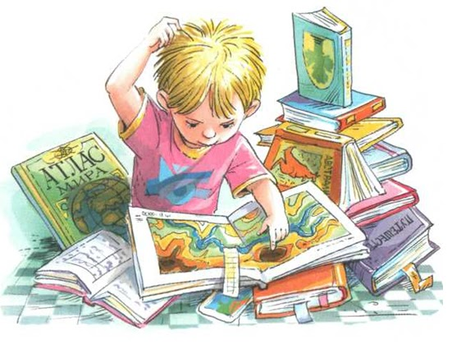

Актуальность проекта:
С каждым днем в нашей жизни все большее место в качестве источников информации и развлечения занимают телевидение и компьютерные технологии. Но разве могут они заменить неповторимый, уникальный мир книги? Книга за долгие тысячелетия доказала свою необходимость во всех сферах деятельности общества. С давних пор она всегда была рядом с человеком: хранила знания, знакомила с ними новые поколения, учила читать, помогала в трудную минуту, дарила радость общения.
Дошкольное детство - очень важный этап в воспитании внимательного, чуткого читателя, любящего книгу, которая помогает ему познавать окружающий мир и себя в нем.
Детская книга остается одним из главных средств воспитания детей, даже самых маленьких. Корней Чуковский приравнивал хорошую литературу для детей к доброкачественному питанию детской души, столь же необходимому для становления человека, как обычная пища — для физиологического развития.
Гипотеза:
возрождение потребности к чтению на фоне всеобщей компьютеризации.

Slide 4



Цель проекта: Формирование интереса у детей к детской книге через творческую и познавательную деятельность.
Задачи проекта:
Поддерживать интерес к литературе, воспитывать любовь к книге, способствовать углублению читательских интересов.
Обогащать читательский опыт за счет чтения произведений разных жанров.
Способствовать выражению отношения к литературным произведениям в разных видах художественно- творческой деятельности.
Вовлечь родителей в совместную с детьми творческую деятельность.
Пополнить развивающую среду творческими играми «Библиотека», «Книжный магазин».

Slide 5
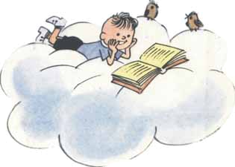


Участники проекта
Дети средней группы №6
Воспитатель: Корнилова С.А.
Родители
Вид проекта краткосрочный, познавательно – творческий , групповой.
Срок реализации проекта
18 – 22 февраля 2019 года.

Slide 6


Этапы реализации проекта:
Исследовательский – опрос детей «Моя любимая книга», анкетирование родителей «Приобщение ребенка к художественной литературе», выявление проблемы.
Подготовительный – обработка полученной информации, подбор наглядного и игрового материала, изучение методической литературы, разработка плана совместных мероприятий.
Практический – реализация плана совместных мероприятий через интеграцию разных видов детской деятельности.
Заключительный – оценка эффективности реализации проекта.

Slide 7
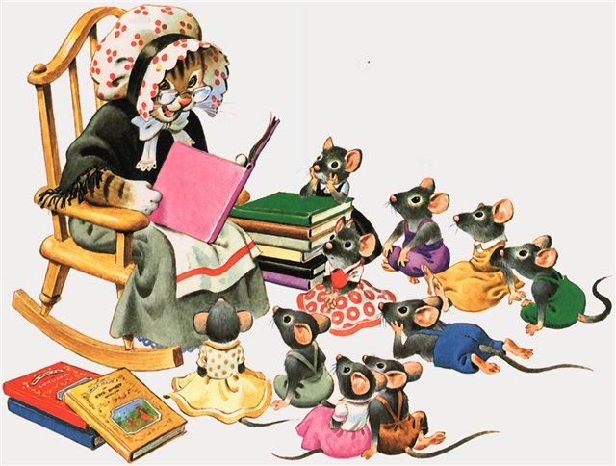
Планируемые результаты проведения "Книжкиной недели":
- повышение интереса детей к художественной литературе;
- разработка системы работы с книгой;
- возрождение домашнего чтения;
- повышение культуры речи педагогов, родителей и детей.

Slide 8
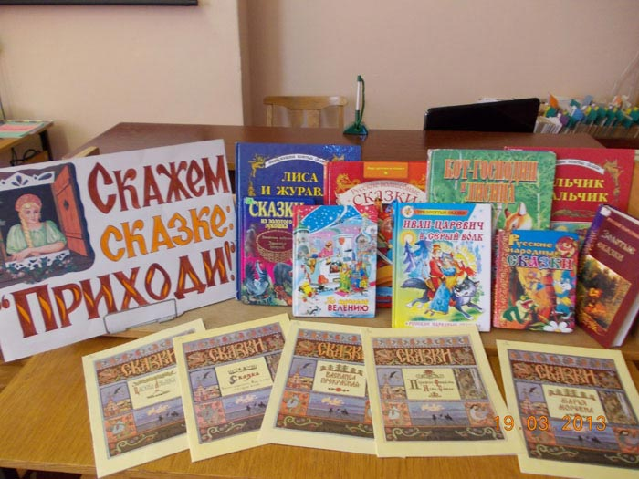
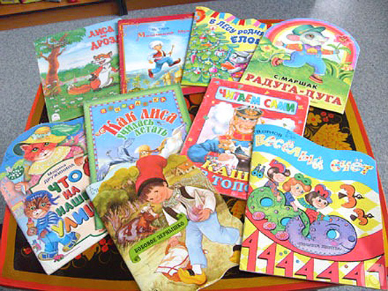
ВТОРНИК – 19 февраля
Открытие недели книги.
1. Организация выставки «Моя любимая книга».
2. Знакомство с творчеством С. Михалкова.
3. «Книжкина больница» (ремонт книг).
4. «Растим читателя» (для родителей)
5. Беседы «Откуда книга пришла?»,
«Нужны ли книжки девчонке и мальчишке?»,
«Путешествие в историю книги».

Slide 9

СРЕДА – 20 февраля
1. Чтение К.Чуковского.
2. Заучивание пословиц и поговорок о книге.
3. Творческая игра «Книжный магазин.
4. Изготовление «Книжек-самоделок».
5. Рассказ воспитателя о писателе-иллюстраторе Е.И.Чарушине.
6. Оформление выставки детских журналов
«Журнальная страна»
7. Подбор стихотворений о маме для заучивания
(с правом выбора детьми).

Slide 10

ЧЕТВЕРГ- 21 февраля
1. Чтение детям сказок по желанию.
2. Просмотр презентации «Сказки гуляют по свету».
3. Беседа «Книга - наш друг».
4. Творческая игра «Библиотека».
5. Оформление выставки детских энциклопедий
«Самые умные книги»
6. Театрализованное представление по сказке
В.Сутеева «Под грибом»

Slide 11


ПЯТНИЦА – 22 февраля
1. Литературная викторина
2. Художественно-творческая деятельность
«Закладки для книг».
3. Беседа воспитателя «Восьмое чудо света – это книга»
(рассказ сопровождается показом картинок, иллюстраций)
4. Выставка домашних книг: «Моя любимая сказка»
5. Интеллектуальная игра-викторина
«Путешествие в страну сказок»

Slide 12

Используемая литература:
Гербова В.В. Программа и методические рекомендации «Приобщение детей к художественной литературе» М. «Мозаика-Синтез» 2010
Максаков А.И. «Развитие правильной речи ребенка в семье» М. «Мозаика - Синтез» 2008
Н.Ф. Сорокина, Л.Г. Миланович Программа «Театр-творчество-дети» журнал «Дошкольное воспитание» №№ 7-12 2002
А.В. Щеткин «Театральная деятельность в детском саду» М. «Мозаика-Синтез» 2010

Slide 13



